Slide 1

MONITORAMENTO DE SEMÁFOROS
PROJETO PESQUISA & INOVAÇÃO

Slide 2

CRAS ARC
SOLUÇÕES EM TECNOLOGIA DA INFORMAÇÃO!

Slide 3
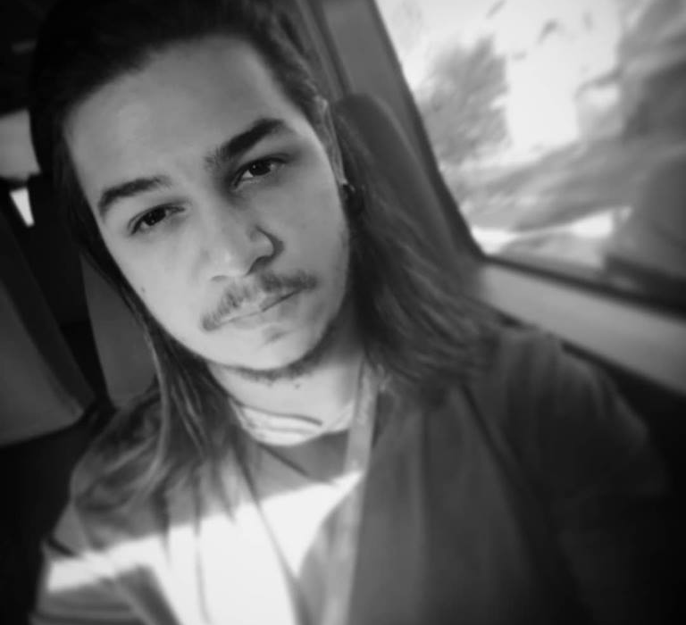
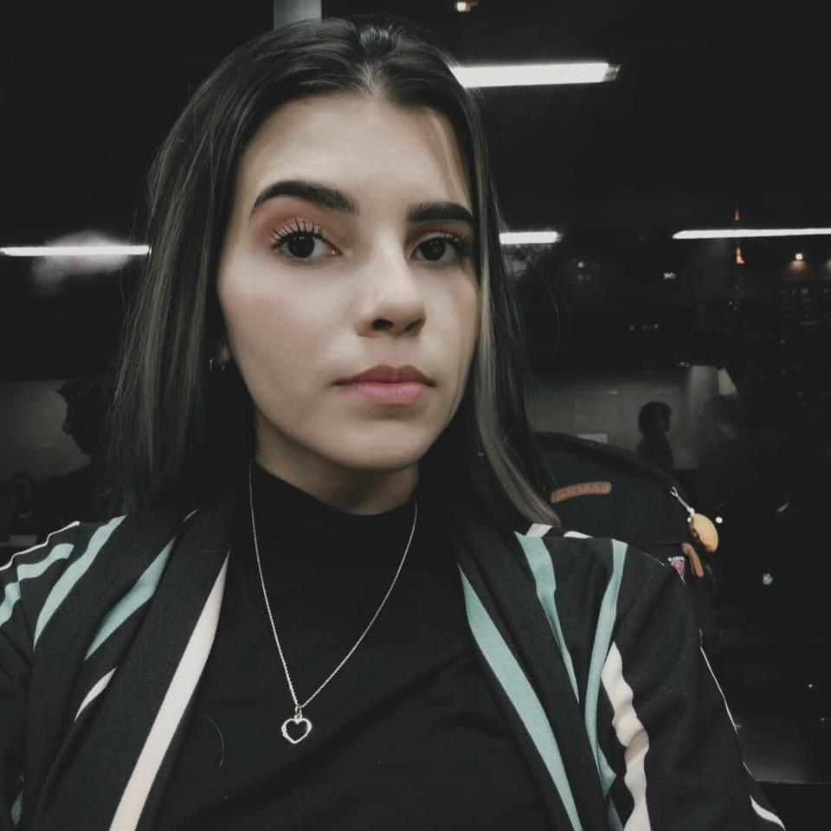



MEMBERS
Danilo Jesus
Giovanna Ellen
Cintia Silva
Scrum Master, Product Owner e Desenvolvedor
Scrum Master, Product Owner, Analista de Sistemas e Desenvolvedora
Analista Funcional e Desenvolvedora
Alan Nonato
Augusto Vieira
Analista de Serviços e Desenvolvedor
DBA e Desenvolvedor

Slide 4
VISÃO DO PROJETO

Slide 5
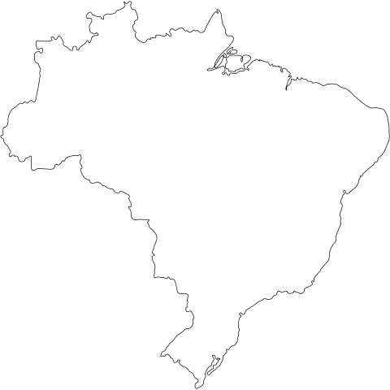

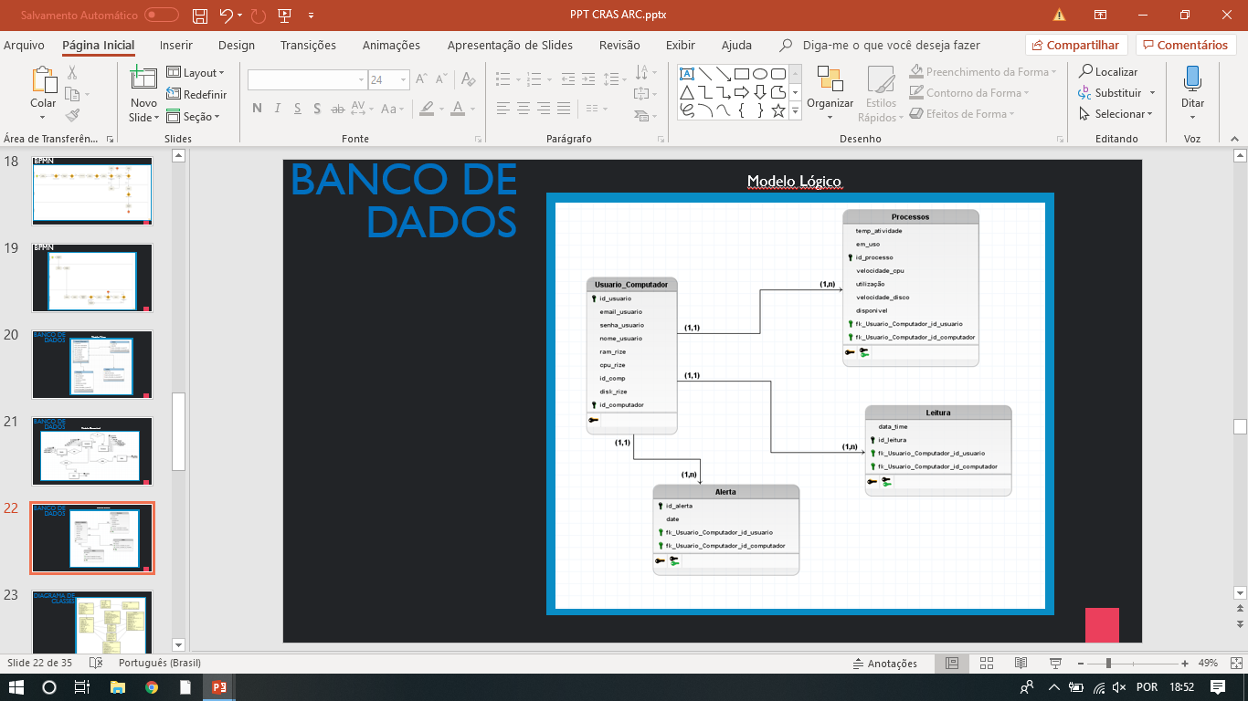
PROBLEMA / JUSTIFICATIVA
Em 2017, a CET registrou mais de 100 mil falhas por dia nos semáforos de São Paulo;
Falhas e diferentes tipos de incidentes/problemas;
RESULTADO REGISTRO DE FALHAS DE SEMÁFOROS!

Slide 6
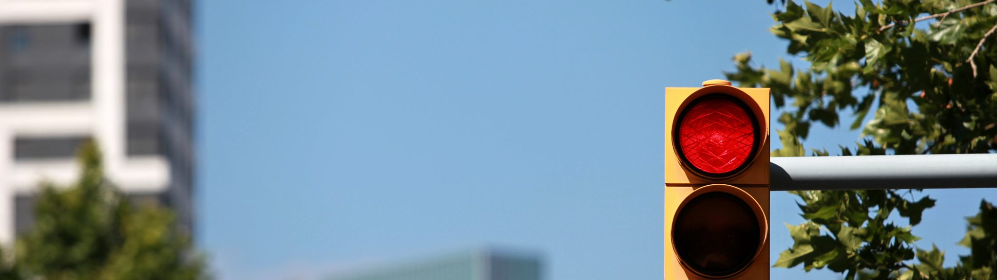
OBJETIVO DA SOLUÇÃO!
Monitorar o Sistema Operacional dos semáforos da região de São Paulo, proporcionando vida útil aos usuários prevenindo incidentes/problemas.

Slide 7















DIAGRAMA DE SOLUÇÃO!
API
AZURE
Java Application
Java Application
JDBC Driver
OSHI
Acesso às informações
Conexão em Redes
Servidor Node

Slide 8


PLANEJAMENTO DO PROJETO

Slide 9
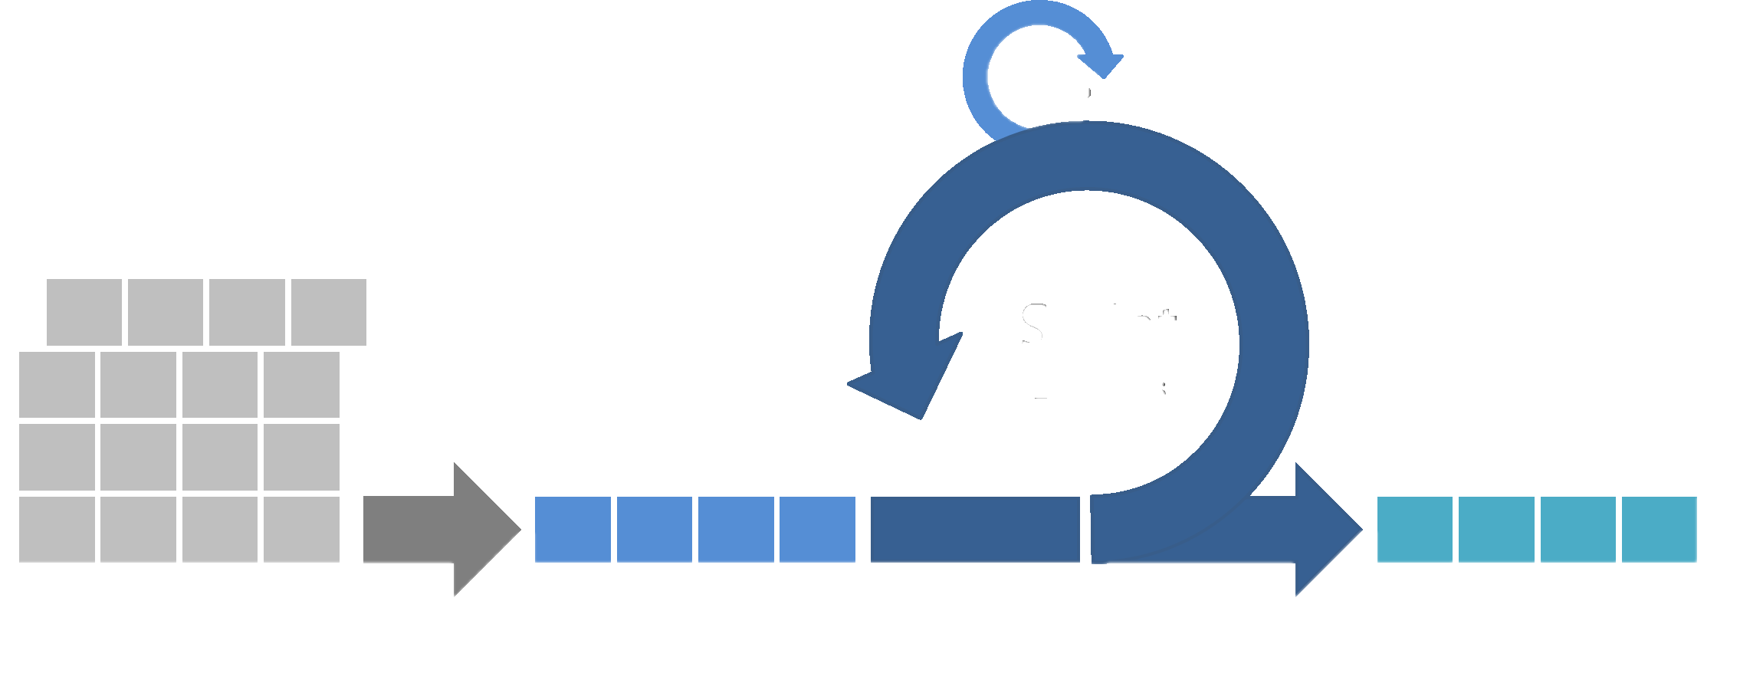
METODOLOGIA SCRUM
01
Metodologia ágil Scrum
Daily
Stand-up
Sprint
2-4 semanas
Product Backlog
Sprint Backlog
Iteração
Incremento de produto potencialmente utilizável

Slide 10
REQUISITOS
ID | Descrição do Requisito | Prioridade | Tipo Requisito
1 | SITE ESTÁTICO INSTITUCIONAL | Alta | Funcional
2 | HTML | Médio | Não Funcional
4 | CSS | Médio | Não Funcional
5 | BOOSTRAP | Médio | Não Funcional
6 | JS | Alta | Não Funcional
7 | Node.js | Alta | Não Funcional
8 | Tela de Login | Alta | Funcional
9 | Tela de Dashboard | Alta | Funcional
10 | Tela Inicial | Alta | Funcional
11 | Conta Azure | Alta | Não Funcional
12 | Cadastro do BD no SQL Server | Alta | Não Funcional
13 | GitHub | Alta | Não Funcional
14 | Geolocalização | Alta | Funcional
15 | S.O TheOS | Alta | Não Funcional
16 | Monitoramento do TheOS | Alta | Funcional
17 | Internet | Alta | Não Funcional
18 | Semaforos | Alta | Não Funcional
19 | Slack | Alta | Funcional
20 | Energia Elétrica | Alta | Não Funcional
21 | API Waze | Alta | Não Funcional
22 | API OSHI | Alta | Não Funcional
23 | SO Windows | Alta | Não Funcional
24 | Monitoramento do Windows | Alta | Funcional
25 | SO Linux | Alta | Não Funcional
26 | Monitoramento do Linux | Alta | Funcional
27 | Java/Maven/Swing | Alta | Não Funcional
28 | Simulador de alertas em Java | Alta | Funcional

Slide 11
PRODUCK BACKLOG / SPRINT BACKLOG
Sprint Backlog
ID | NOME DA TAREFA | PRIORIDADE | STATUS | ATRIBUÍDO A:
1 | Telas (Login, Cadastro, Dashboard, Alertas) | ALTA | CONCLUÍDA | DANILO JESUS, GIOVANNA ELLEN, ALAN NONATO
2 | Banco de dados | ALTA | CONCLUÍDA | AUGUSTO FERREIRA
2.1 | Diagrama BD (Conceitual, Lógico e Físico) | ALTA | CONCLUÍDA | CINTIA SILVA E GIOVANNA ELLEN
1.1 | ChatBot (Escolha Suporte - TomTicket) | MÉDIA | PENDENTE | GRUPO
3 | Azure (Criar ambiente, Gerar conexão com o site, Alimentar BD) | ALTA | CONCLUÍDA | ALAN NONATO, DANILO JESUS, AUGUSTO FERREIRA
4 | API OSHI (Estruturar código, Gerar leituras, Conectar o simulador de alertas) | ALTA | ANDAMENTO | ALAN NONATO, AUGUSTO FERREIRA
5 | Alerta em Java | ALTA | ANDAMENTO | AUGUSTO FERREIRA
6 | Diagrama da Solução | ALTA | CONCLUÍDA | GIOVANNA ELLEN
7 | Elicitação de requisitos | ALTA | CONCLUÍDA | CINTIA SILVA E GIOVANNA ELLEN
8 | API Waze (Integração com nosso sistema de alertas ) | MÉDIA | ANDAMENTO | DANILO JESUS
Product Backlog
ID | NOME DA TAREFA | PRIORIDADE
1 | Site institucional | Alta
1.1 | Dashboard | Alta
1.2 | ChatBot | Alta
10 | Api waze | Médio
3.1 | Azure | Alta
4 | Instalar SO's | Alta
12 | Monitoramento SO TheOS | Alta
11 | Monitorar CPU, DISCO E MEMÓRIA | Alta
9 | Gerar indicadores a partir do monitoramento dos SO'S | Alta
1.3 | Zendesk/suporte | Alta
8 | Alerta de vida útil dos leads | Alta

Slide 12


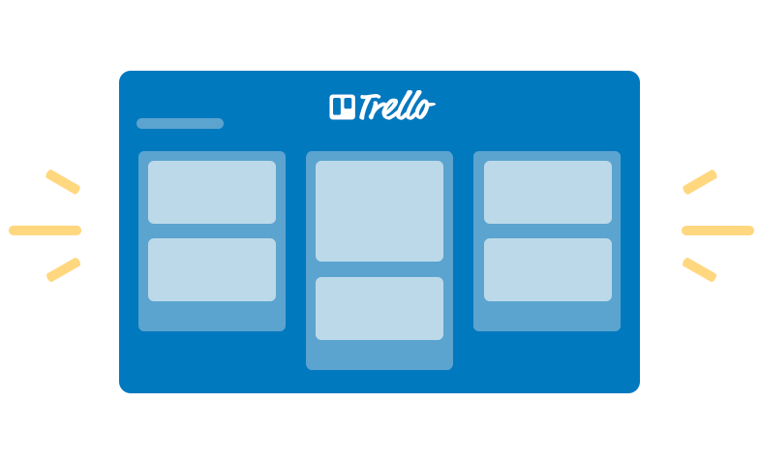

FERRAMENTAS

Slide 13
USER STORIES
User Stories
Rastreabilidade ID | Desejos
1.1 | Eu enquanto usuário, quero que a página de gráficos seja o primeiro a aparecer quando acessar o login, para melhor visibilidade.
2.1 | Eu enquanto usuário, quero que toda a informação seja em português para o fácil entendimento.
3.1 | Eu enquanto usuário, quero poder alterar a localização para manter a informação atualizada.
4.1 | Eu enquanto usuário, quero poder ser avisado por meio de um "Sino" ou alertas quando houver mudança ou problemas para melhor controle.
5.1 | Eu enquanto usuário, quero poder ter a opção de procurar informações de outros semáforos em outras regiões de SP para melhor visão das ocorrências.
6.1 | Eu enquanto usuário, quero poder gerar relatórios para arquivar em sistema.
7.1 | Eu enquanto usuário, quero atualizações da pagina de 10 em 10 minutos para ter um controle do funcionamento dos semáforos.
8.1 | Eu enquanto usuário, quero um mapa do estado de SP dentro do site para melhor visão das regiões monitoradas.

Slide 14
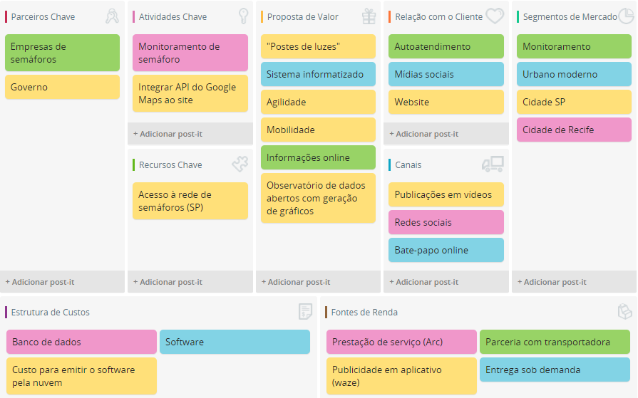
CANVAS

Slide 15
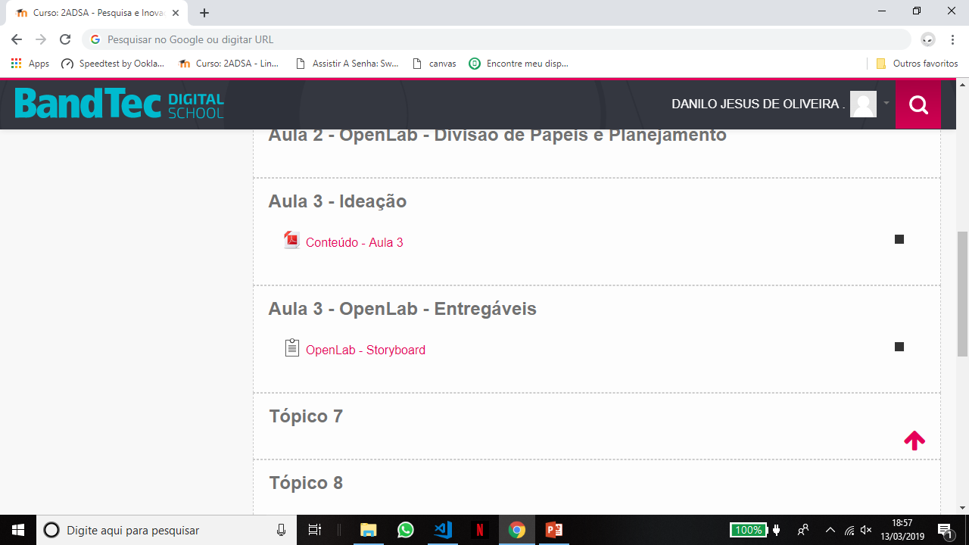

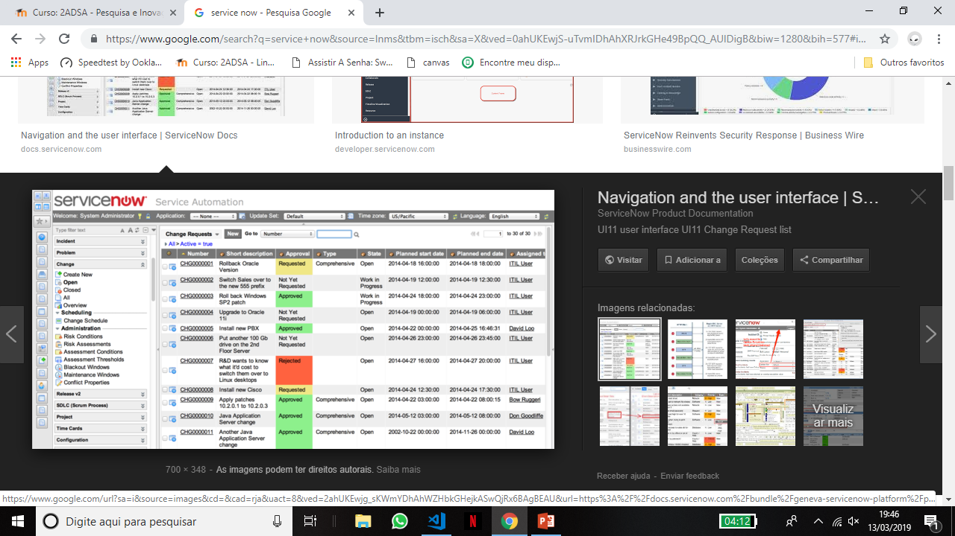

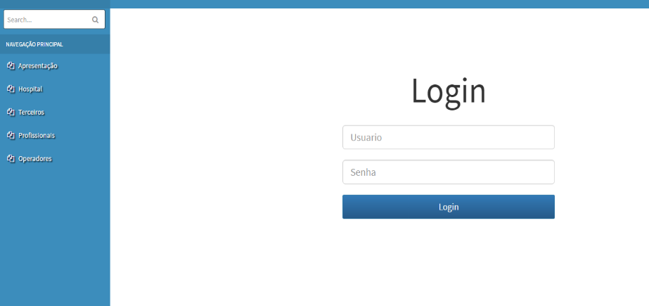


STORY BOARD
API integrada ao site possibilita pegar as informações registradas pelo pedestre.
Pedestres notam semáforo com defeito e publica no Waze.
.
API integrada ao site possibilita pegar as informações registradas pelo pedestre.
Usuário acessa o sistema e faz login para poder verificar as queixas e gráficos.
Bem vindo, ---.
Menu
>
Chamados
Visualizar
chamados
>
Abrir chamado
Configurações
do Sistema >
Dashboard >
Chamados >
Logout
Usuários verificam a causa e se necessário abem chamado no ServiceNow (CET), se não, reiniciam o semáforo!
O sistema dispara um alerta caso os Processos(CPU, Memória e disco) estejam acima do normal suportado pelo SO.
CADASTRO DE CHAMADO
ALERTA DE PROCESSOS
Bem vindo, ---.
Número Chamado:
Bem vindo, ---.
Nível da CPU:
Nível da Memória:
Nível do Disco:
Menu
>
Categoria:
Menu
>
Chamados >
Chamados >
Sistema Operacional:
Versão do SO:
Visualizar
chamados
Número Chamado:
Configurações
do Sistema >
Abrir chamado
Mensagem:
Processos
Configurações
do Sistema >
Controle de LED
Salvar
Dashboard >
Vida útil dos LED’s
Chamados >
Dashboard >
Logout
Enviar
Chamados >
Logout

Slide 16

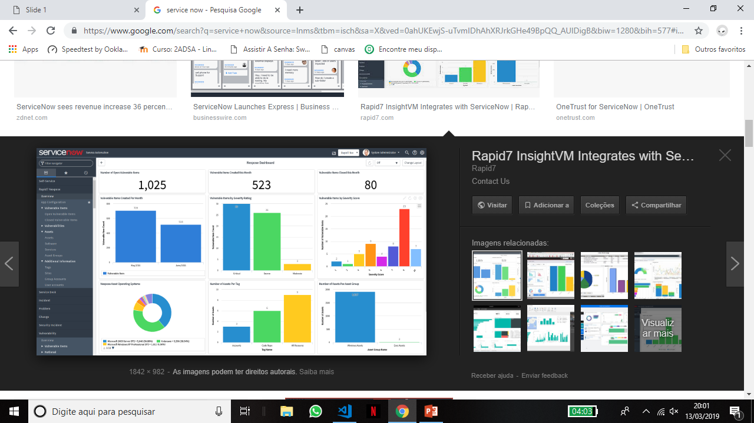
STORY BOARD
O sistema dispara lembretes sobre a troca leds dos semáforos que estão próximos da data de renovação.
Meia noite, os semáforos de locais ociosos mudam para amarelo piscante.
LOCAIS OSCIOSOS
VIDA ÚTIL DAS LED’s
Bem vindo, ---.
Endereço:
Bem vindo, ---.
Menu
>
Menu
>
Data instalação:
Tempo médio:
Chamados >
Hora de troca:
Chamados >
Número Chamado:
Endereço:
Configurações
do Sistema >
Hora da volta:
Configurações
do Sistema >
Processos
Processos
Informações:
Controle de LED
Salvar
Controle de LED
Vida útil dos LED’s
Vida útil dos LED’s
Dashboard >
Dashboard >
Chamados >
Logout
Logout
Enviar
DASHBOARD
Bem vindo, ---.
Menu
>
Chamados >
Configurações
do Sistema >
Dashboard >
Indicadores
Logout

Slide 17
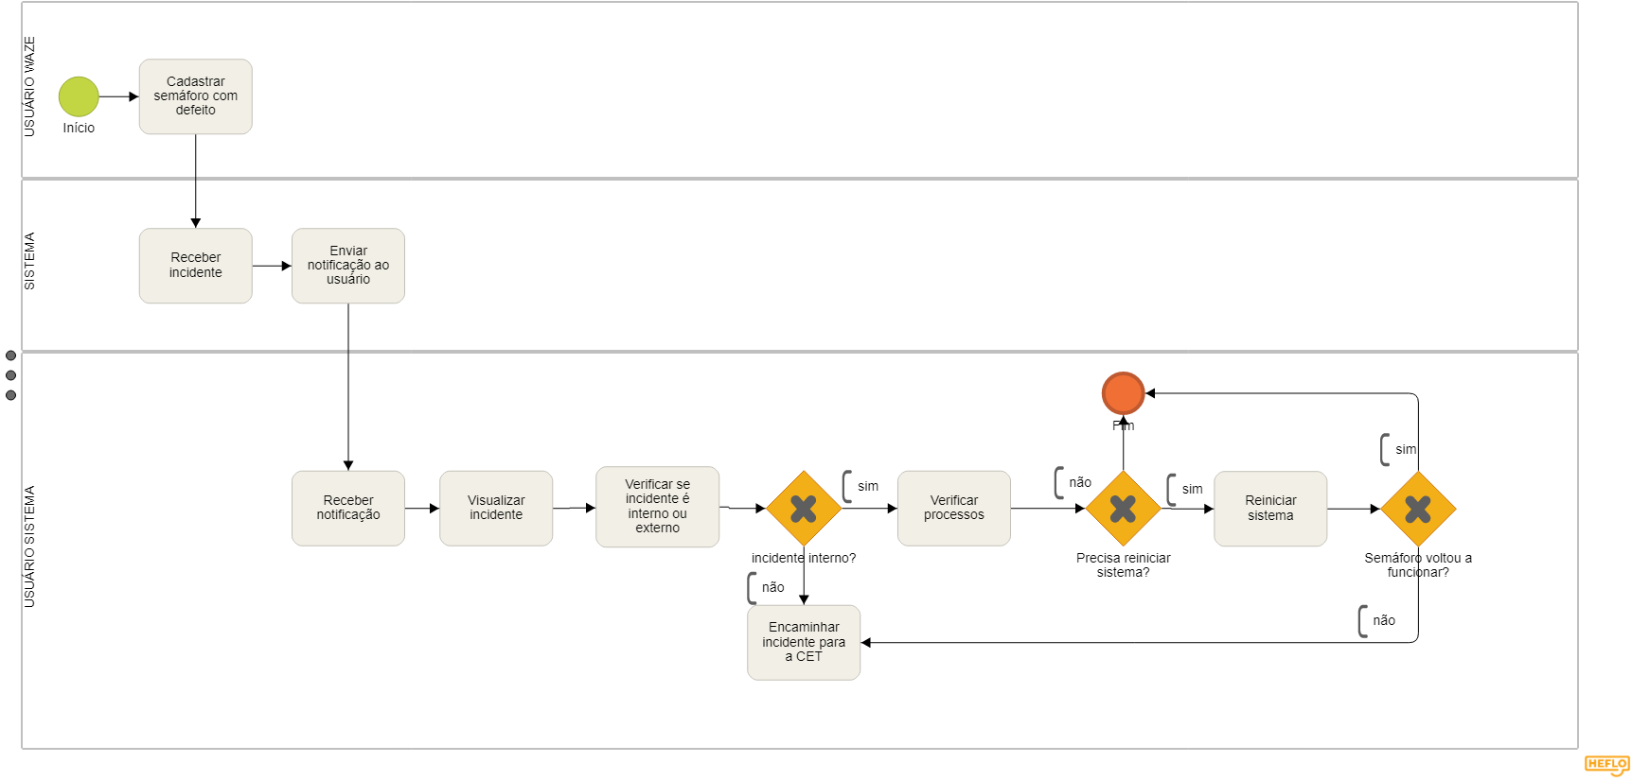
BPMN

Slide 18
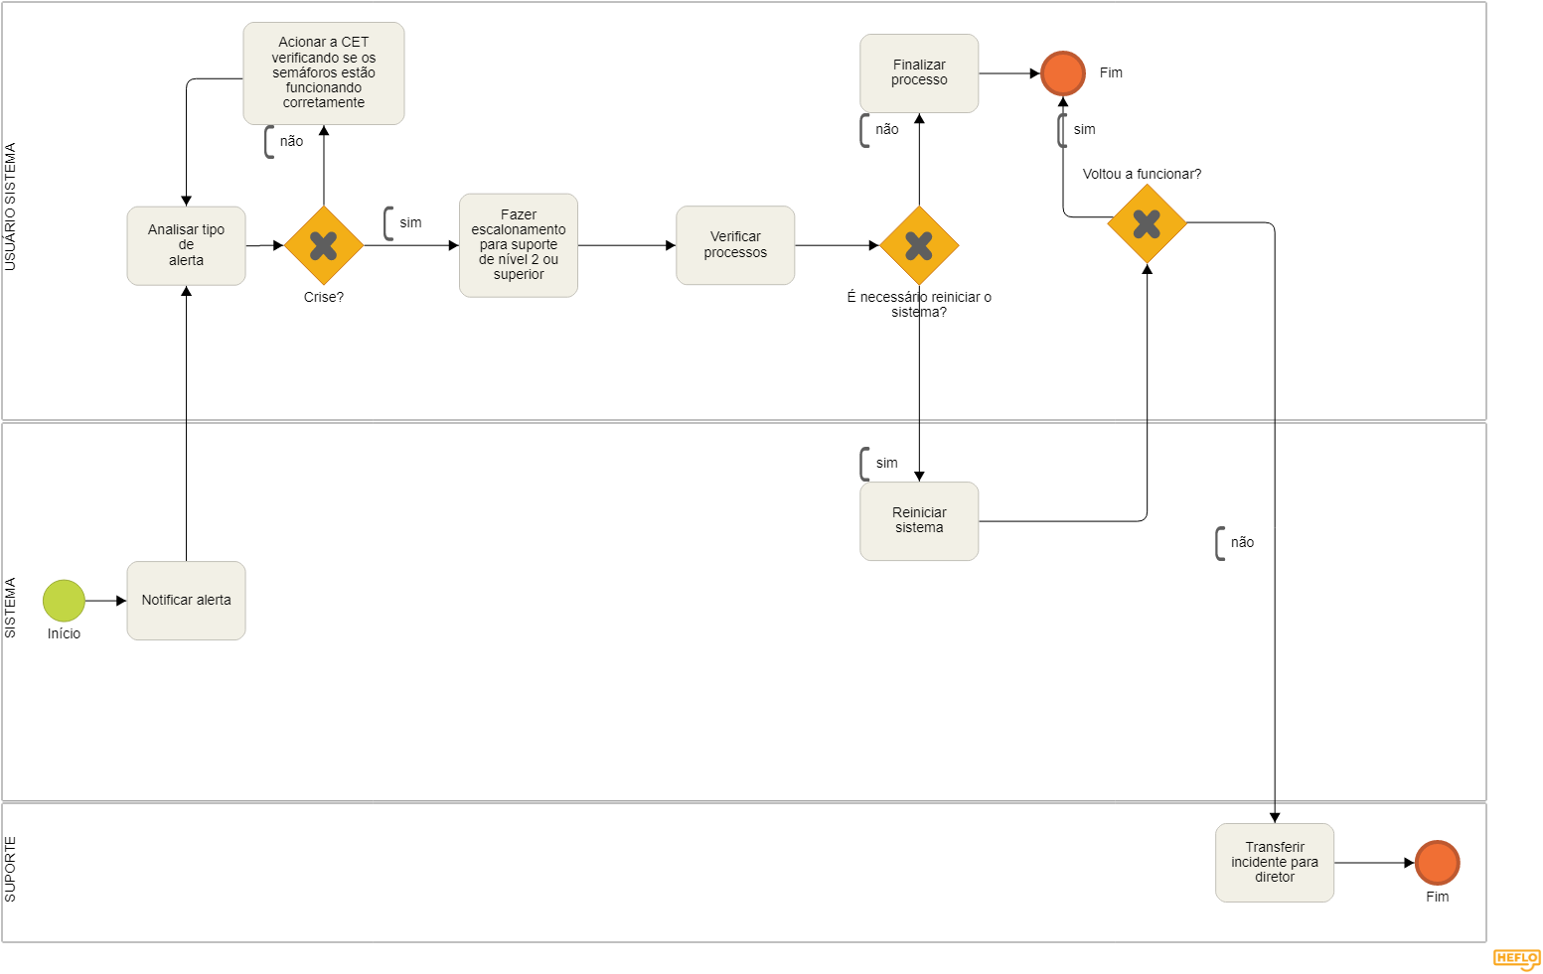
BPMN

Slide 19
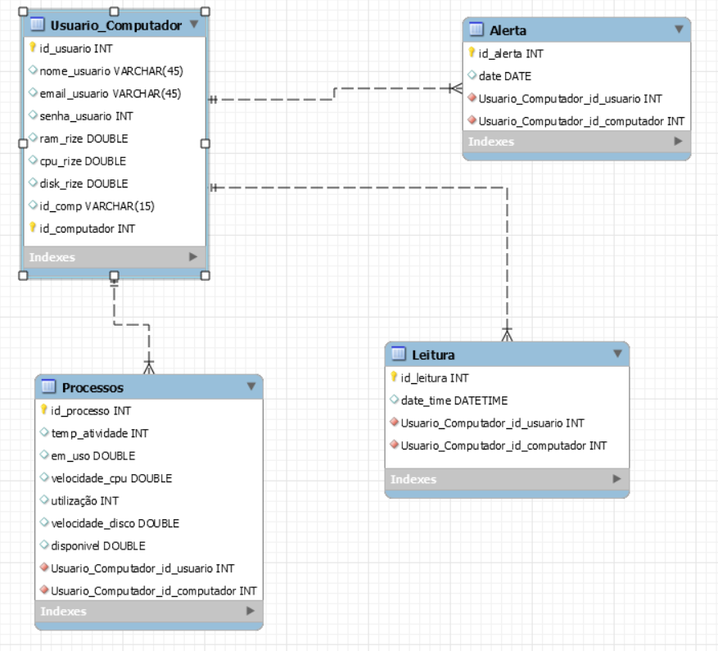
BANCO DE DADOS
Modelo Físico

Slide 20
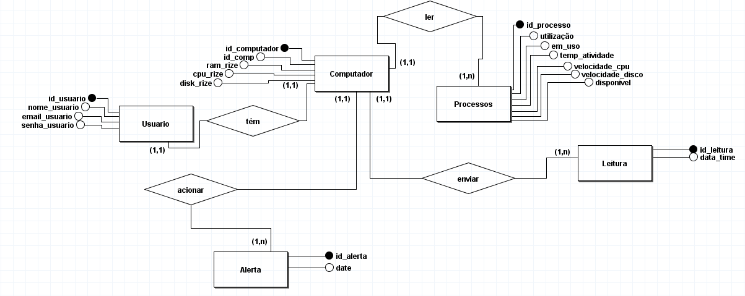
BANCO DE DADOS
Modelo Conceitual

Slide 21
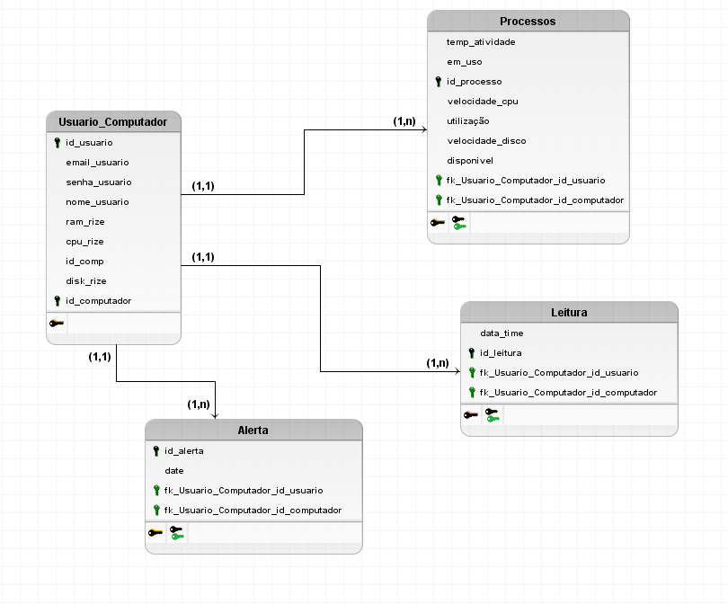
BANCO DE DADOS
Modelo Lógico

Slide 22
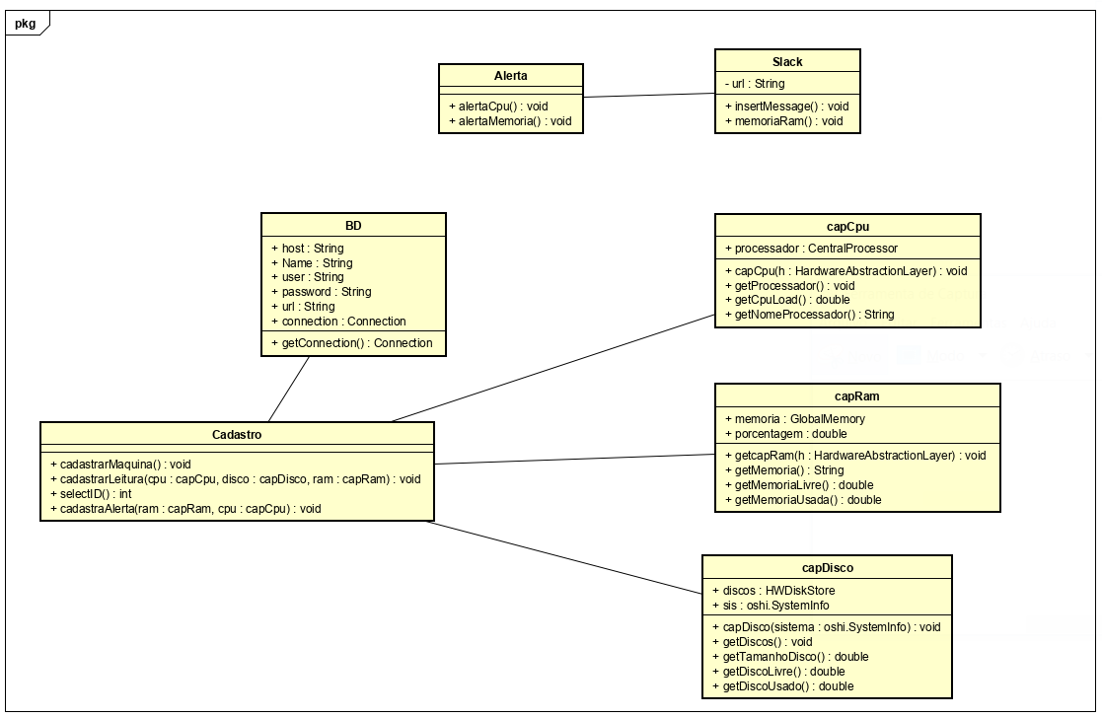
DIAGRAMA DE CLASSES

Slide 23












FERRAMENTAS DE DESENVOLVIMENTO

Slide 24

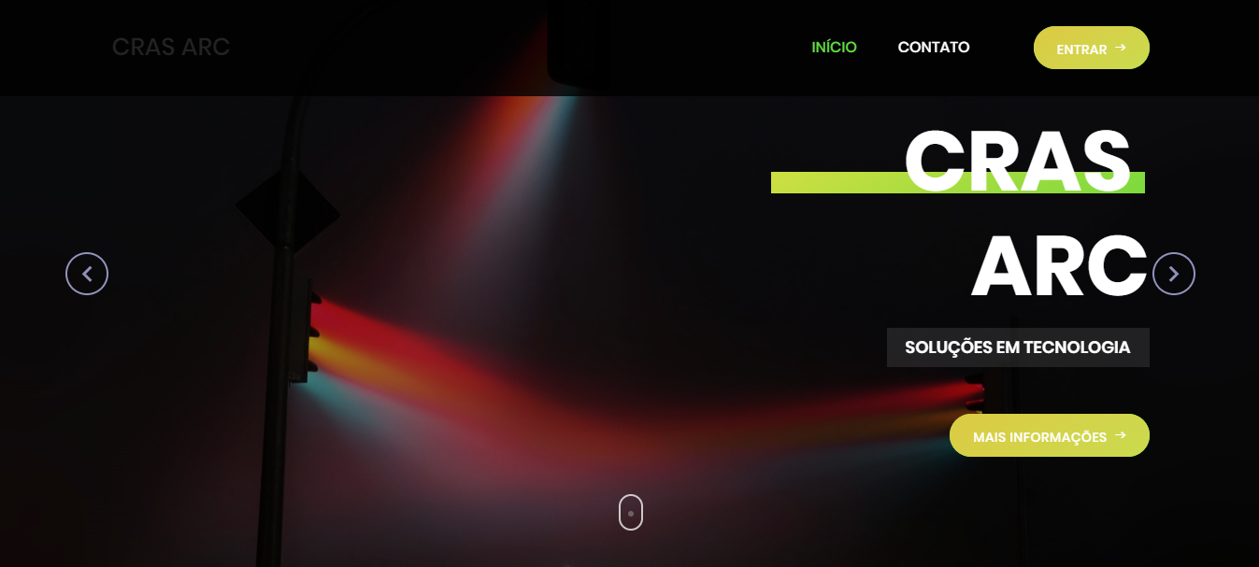
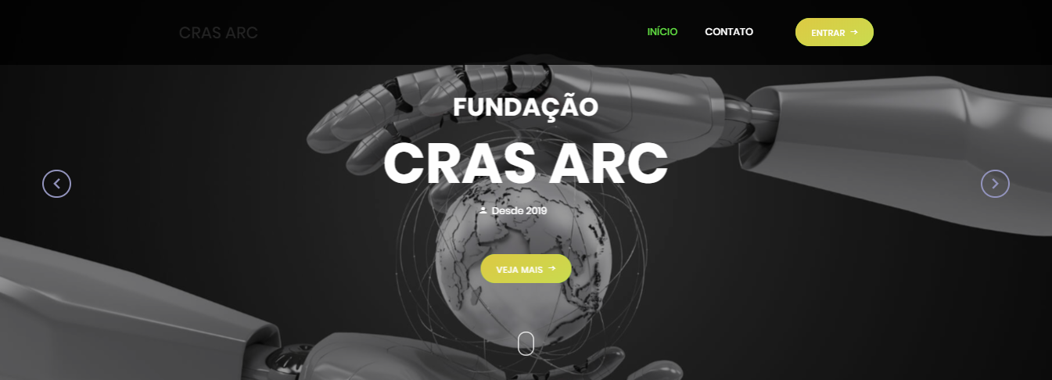
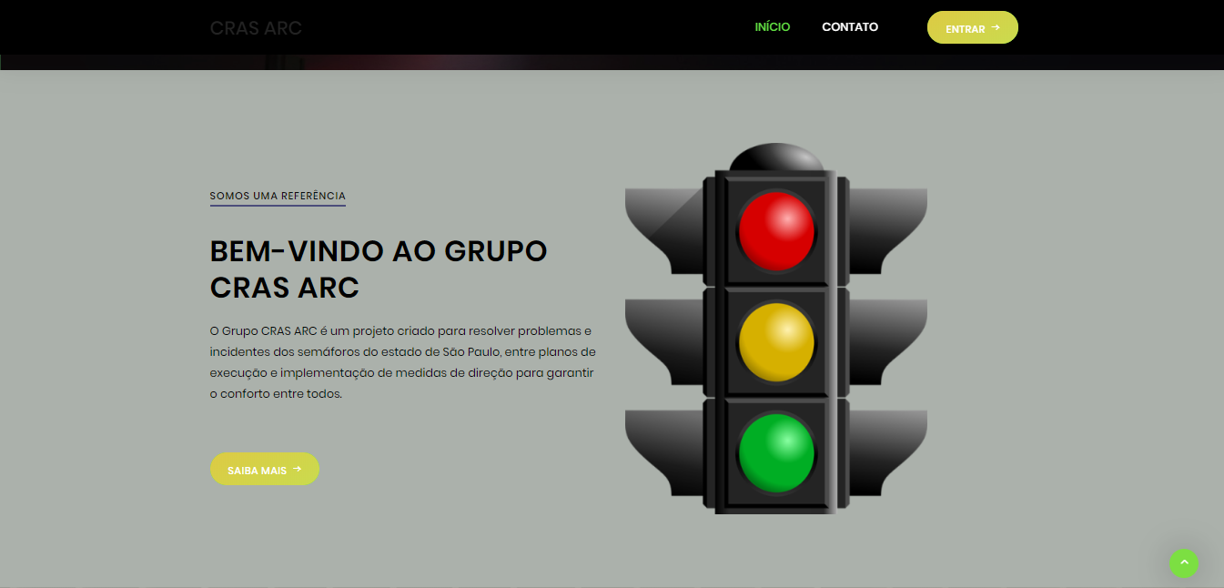
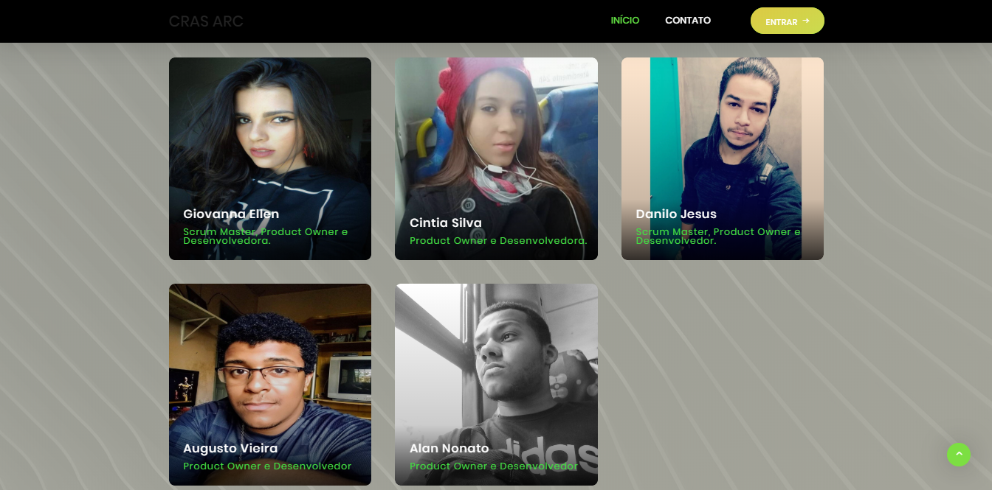
TELAS DO SISTEMA

Slide 25
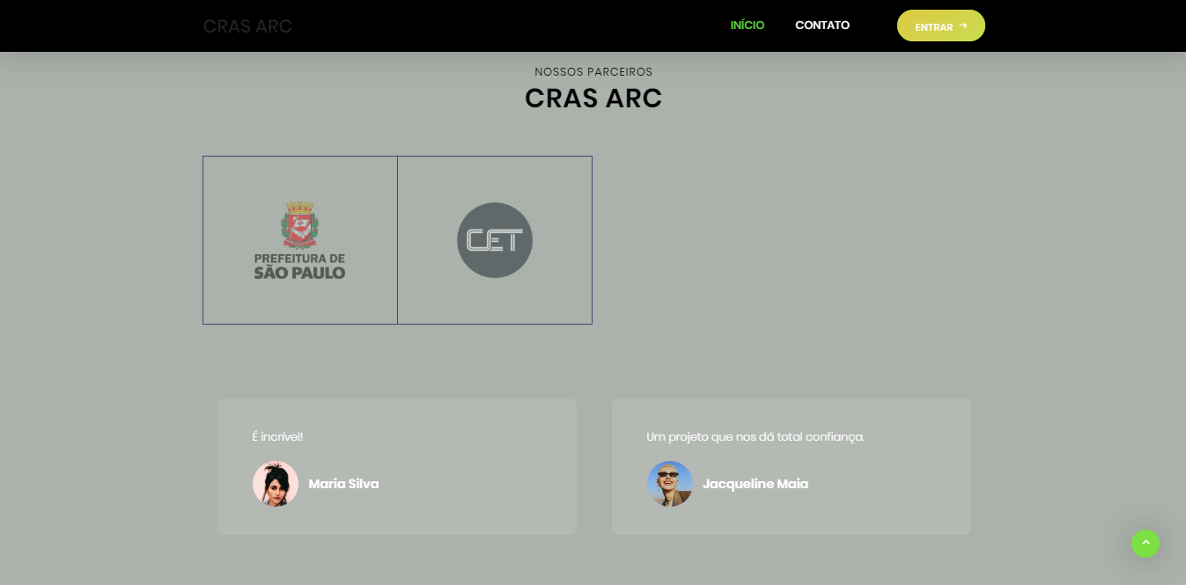
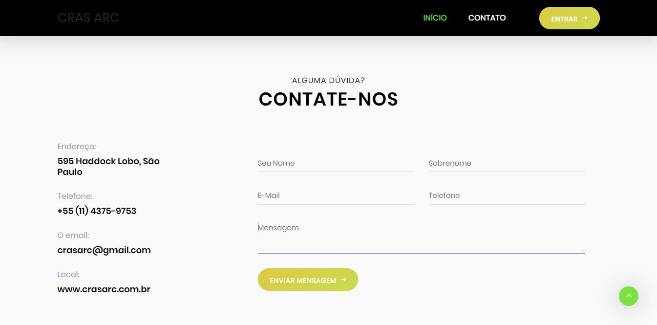
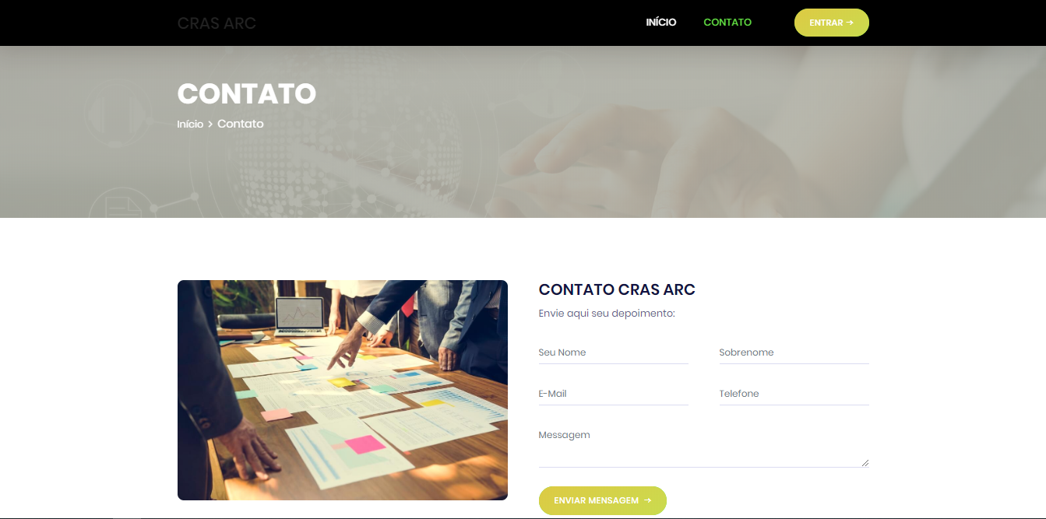
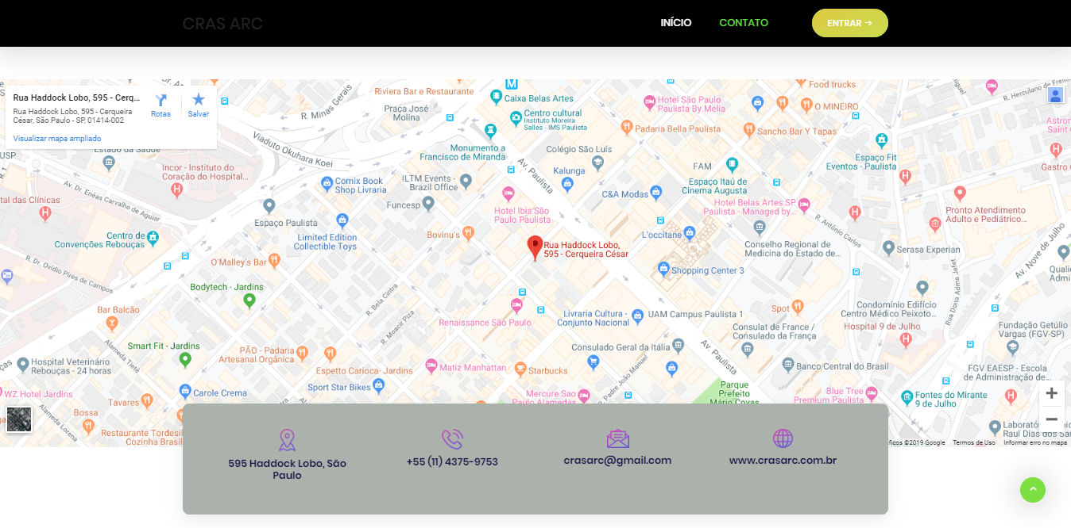
TELAS DO SISTEMA

Slide 26
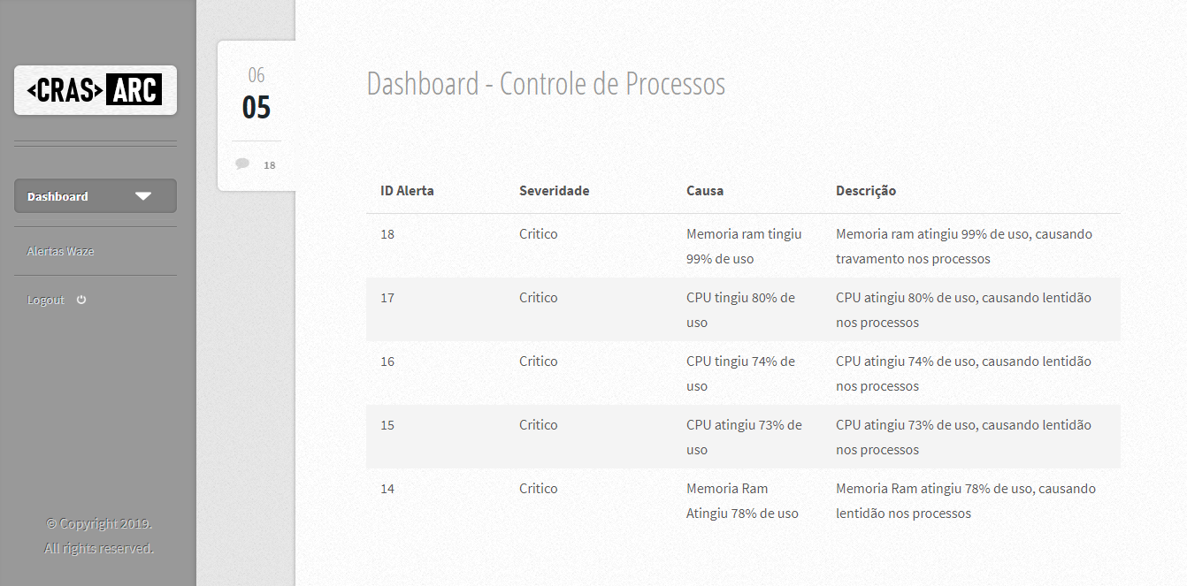
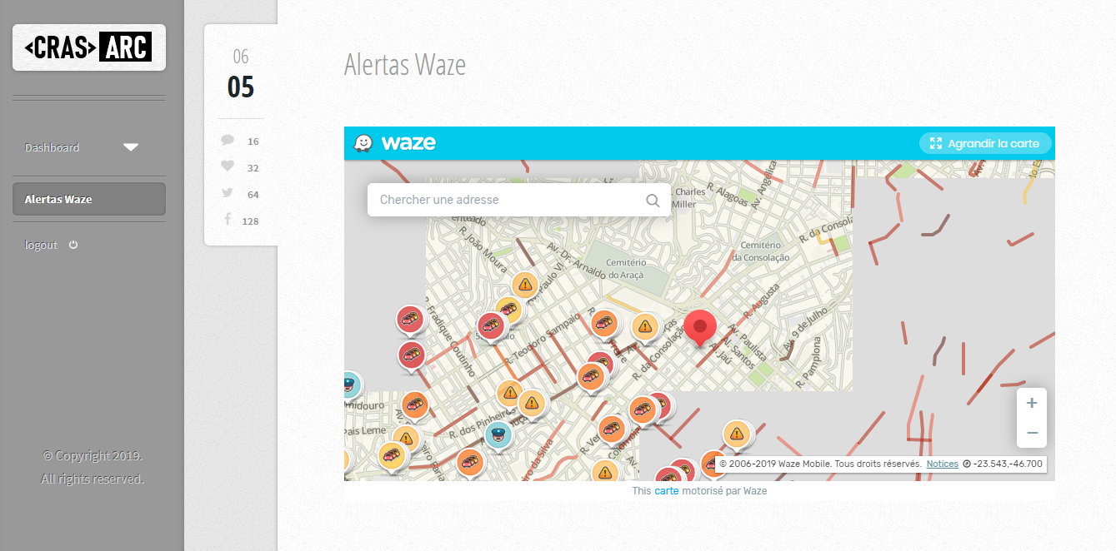
TELAS DO SISTEMA

Slide 27

DEMONSTRAÇÃO
Notes:
This layout is not created in the slide master.

Slide 28

FERRAMENTA DE SUPORTE
Notes:
This layout is not created in the slide master.

Slide 29

CONCLUSÃO
Integração e aprofundamento de todo conteúdo visto em sala;
Ferramentas de Tecnologia.
Notes:
This layout is not created in the slide master.

Slide 30
THANK YOU!
ANY QUESTIONS?
projetocrasarc@gmail.com
(11) 4375-9753

